Slide 1
Anatomie vnitřního ucha letounů a její role v evoluci echolokace
Hana Koryčánková

Slide 2
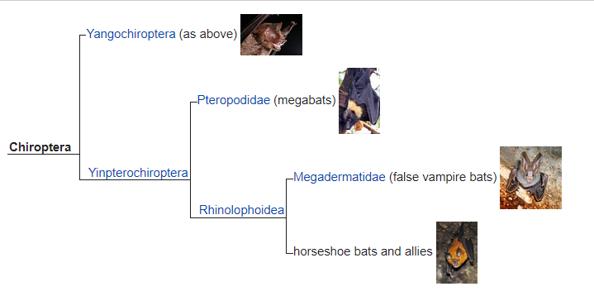
Systém
Původně Microchiroptera a Megachiroptera
2 monofyletické skupiny:
  Yangochiroptera (netopýři)
  Yinpterochiroptera (kaloni, vrápenci aj.)

Slide 3
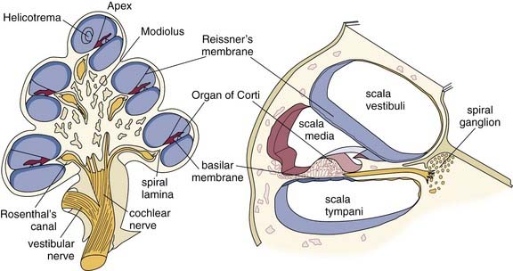
Vnitřní ucho
Schopnost vnímání echolokačních signálů je závislá na anatomii vnitřního ucha
Spirální ganglion v hlemýždi obklopený spirálovým kanálem
Neurony vedoucí sluchové vjemy do mozku
3 typy stěny kanálu – variabilita v gangliu (míra inervace, počet neuronů, shlukování nervových svazků)

Slide 4
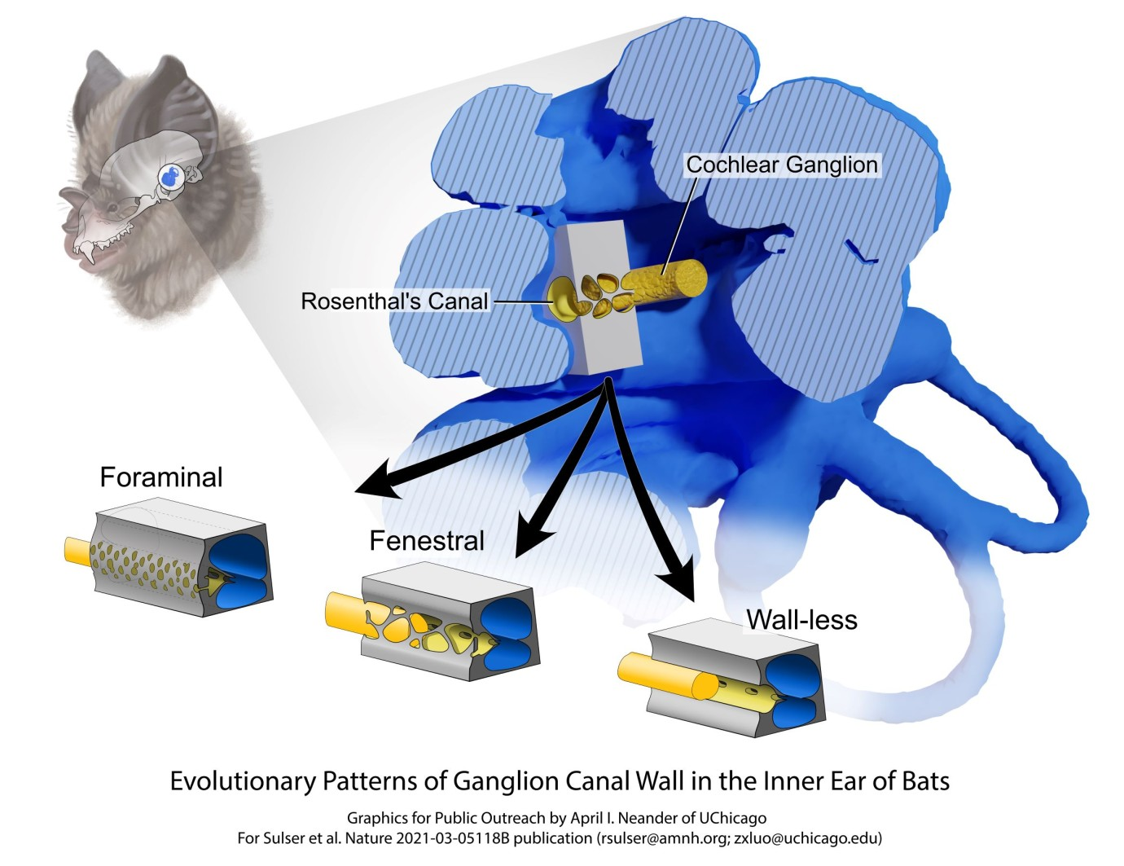
Variace spirálního kanálu
Spirální ganglion koreluje s typem stěny kanálu
S malými otvory – velmi konzervativní řešení (vačnatci a placentálních savci)
S fenestracemi
Bez stěny (zcela chybí oddělení ganglia)

Slide 5
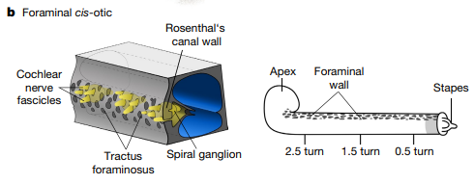
Yinpterochiroptera (kaloni, vrápenci aj.)
Kostěný kanál s malými otvory (prostorové omezení)
Malá variabilita v osifikaci stěny kanálu
Počet otáček hlemýždě je variabilní

Slide 6
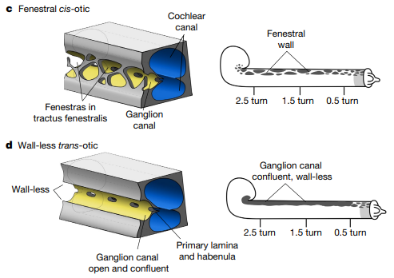
Yangochiroptera (netopýři)
Velká disparita spirálního kanálu
Různý stupeň osifikace stěny kanálu
Kanál s fenestracemi ve stěně
Kanál bez stěny
Menší omezení pro shlukování neuronů
Více prostoru pro spirální ganglion

Slide 7
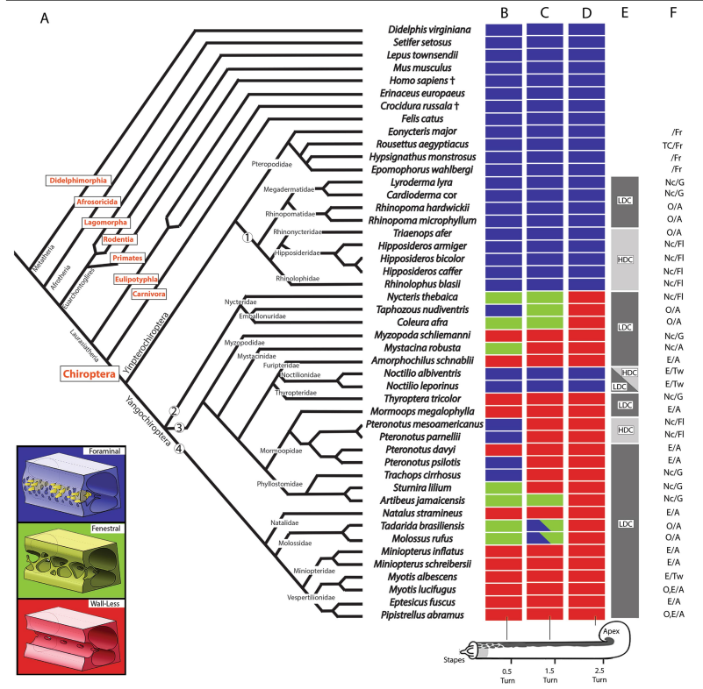

Slide 8
Echolokace
Vývoj dvakrát, zvlášť u Yinpterochiroptera a Yangochiroptera, nebo jeden původ u předka letounů
Yinpterochiroptera: signály o stálé frekvenci
Mnoho za sebou jdoucích signálů
Yangochiroptera: signály o různé frekvenci i výšce
dlouhé intervaly ticha mezi krátkými signály

Slide 9
Neuroanatomie a evoluce echolokace
Fyzický důkaz podporující genetické analýzy
Divergence anatomie vnitřního ucha Yangochiroptera od Yinpterochiroptera (konvegentní vývoj echolokace)
Charakteristiky neuroanatomie Yangochiroptera se podílely na diverzifikaci jejich echolokačních strategií
Změny lebky podmíněny více echolokací (adaptivní radiace)

Slide 10
Použité zdroje
Zhe-Xi Luo, Evolution of inner ear neuroanatomy of bats and implications for echolocation, Nature (2022). DOI: 10.1038/s41586-021-04335-z
https://en.wikipedia.org/wiki/Bat
https://entokey.com/anatomy-of-the-auditory-system/
https://phys.org/news/2022-01-microscopic-ear-reveal-major-groups.html

